Slide 1
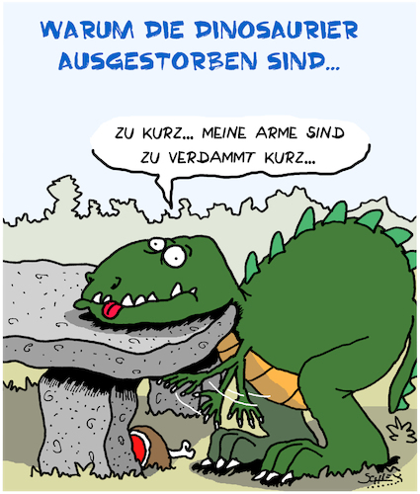
Macht Jugendarbeit überhaupt Sinn?
„Heutige Jugend ist für Minigolf nicht zu begeistern.“
„Jede Minute in der Jugendarbeit geht mir von meinem eigenen Spiel ab.“
„Die Zeit ist vergeudet, die meisten bleiben nicht.“
Also – Aussterben mit Ansage?

Slide 2
Was haben die Delegierten 2018 zum Thema Jugendarbeit gesagt?
Jugend ist für das Überleben des Minigolfsports, aber vor allem für den Spitzensport unerlässlich.
(was Hänschen nicht lernt, lernt Hans nimmermehr)
Jugendarbeit darf Geld kosten
Jugendarbeit sollte zum größten Teil im Verein stattfinden.

Slide 3
Wie sieht die Entwicklung im Nachwuchsbereich eigentlich aus?
Weibliche Jugend und Schülerinnen seit längerem stabil im „Familienbereich“ zwischen 10 und 15
Dramatischer Absturz bei den männlichen in den letzten 4 Jahren !!!
Mehr als Halbierung

Slide 4
Wer kann überhaupt Jugendarbeit betreiben?
Nur die Vereine haben die Nähe zu den Jugendlichen
Verbände können nur Rahmenbedingungen schaffen

Slide 5
Wer leistet Jugendarbeit? Wie ist das messbar? Versuch über Medaillengewinn von Teams bei ÖJM
In den letzten 10 Jahren gab es bei Österreichischen Jugendmeisterschaften 50 Team-Medaillen.
Verein | Anzahl Medaillen | Prozent | Kumuliert
Lissfeld | 13 | 26 % | 26 %
Bischofshofen | 7 | 14 % | 40 %
Blau-Weiß Wien | 6 | 12 % | 52 %
Diavolo Eferding | 5 | 10 % | 62 %
Hörbranz | 5 | 10 % | 72 %
Bludenz | 3 | 6 % | 78 %
Klaus | 3 | 6 % | 84 %
Voitsberg | 2 | 4 % | 88 %
6 weitere Vereine | Je 1 | 12 % | 100 %
¾ aller Medaillen wurden von 5 Vereinen gewonnen!
¼ von einem einzigen Verein!

Slide 6
Wie kann der Verband Rahmenbedingungen verbessern?
Finden von Spielerinnen und Spielern – wie erhöhen wir die Quantität?
Binden an den Minigolfsport – wie halten wir die gefunden Spielerinnen und Spieler in den Vereinen?
Fördern der Spielerinnen und Spieler – wie erhöhen wir die Qualität?
Finden – Binden – Fördern

Slide 7
Finden von Nachwuchs
Eine Minigolf-Schülerliga bis 2023
Unterstützung der Vereine beim Finden (Schulsport, Ferienspiele, …)
„Toolbox“
Finden und Qualifizierung von Funktionären

Slide 8
Binden von Nachwuchs
Unterstützung der Vereine beim Binden
Ideenaustausch
Finden und Qualifizierung von Funktionären
Jugendgerechte Ausbildung (Unterlagen)
Ideen für Kindergerechtes Training (Unterlagen)
Leichterer Einstieg in den Minigolfsport
Vernetzung der Jugendlichen
Jugendgerechte Turniere

Slide 9
Fördern von Nachwuchs
Einheitliche Ausbildung
Schaffung von Unterlagen und Zugang dazu
Qualifizierung von Funktionären sowie deren regelmäßiger Austausch
Schaffung von Leistungszentren

Slide 10
Wo liegt die Priorität?
Finden – Binden – Fördern?

Slide 11
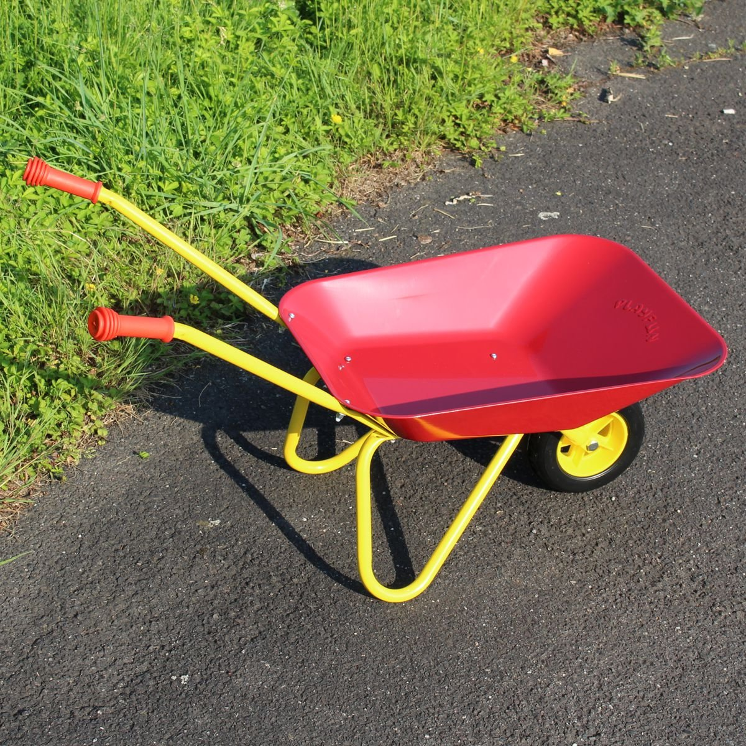
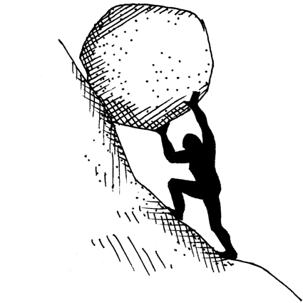
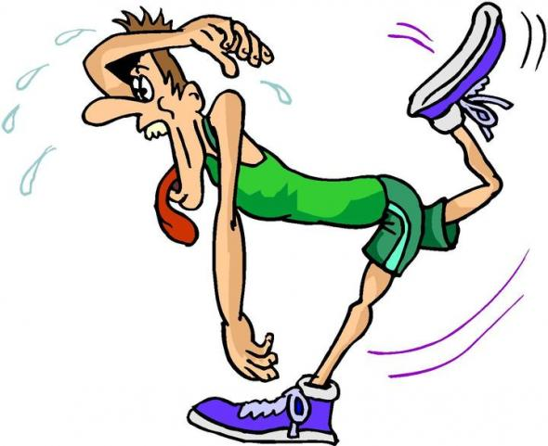
Warum hat Binden Priorität gegenüber Finden?

Slide 12
Was wünsche ich mir?
Vom ÖBGV
Finanzielle Unterstützung von Funktionärsausbildung
Schaffung einer Plattform für Unterlagen und Austausch
Unterstützung beim Thema Binden des Nachwuchses
Von den Landesverbänden
Verantwortung übernehmen für die Nachwuchsarbeit
Appell an die/Verpflichtung der Vereine
Eine Ansprechperson für die strategische Nachwuchsarbeit im LV
Von den Vereinen
Wahrnehmen der Möglichkeiten im eigenen Verein
TUN!!!

Slide 13
Jugend Sport-wart
ÖBGV
Ausrichtung:
Aktueller Kader
Strategische Nachwuchs-Entwicklung
Landes-verbände
strategisch
Ausrichtung:
Zukünftiger Kader
Vereine

Slide 14
Die Ausrede darf nicht mehr gelten!

